Slide 1
IV. HABSBURSKÁ MONARCHIA V NOVOVEKU
6. REFORMÁTOR NA TRÓNE

Slide 2
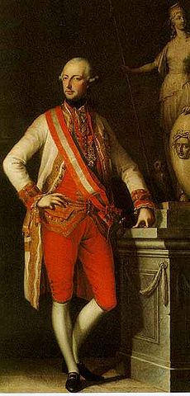
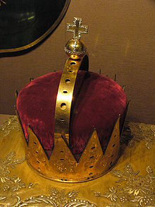
JOZEF II. (vláda 1780-1790)
rodičia: FRANTIŠEK ŠTEFAN LOTRINSKÝ a MÁRIA TERÉZIA
2xženatý
2 dcéry, ktoré zomreli v detstve
nerád sa učil
záujem o armádu
komplikovaná povaha, vzťah s matkou nebol ideálny
„kráľ v klobúku“

Slide 3
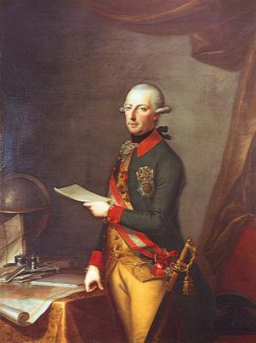
JOZEF II. (vláda 1780-1790) – reformy:
snaha o vybudovanie jednotnej ríše s centralizovanou štátnou správou a úradným jazykom nemčinou
presvedčený o neobmedzenosti moci panovníka, ktorý vykonáva reformy
profesionálny úradnícky aparát, polícia
množstvo reforiem – často vyvolávali odpor šľachty a cirkevných kruhov, nepochopenie, krátko pred smrťou väčšinu reforiem odvolal

Slide 4
Jozef II. reformy
https://www.youtube.com/watch?v=lBn4oKA2glA

Slide 5
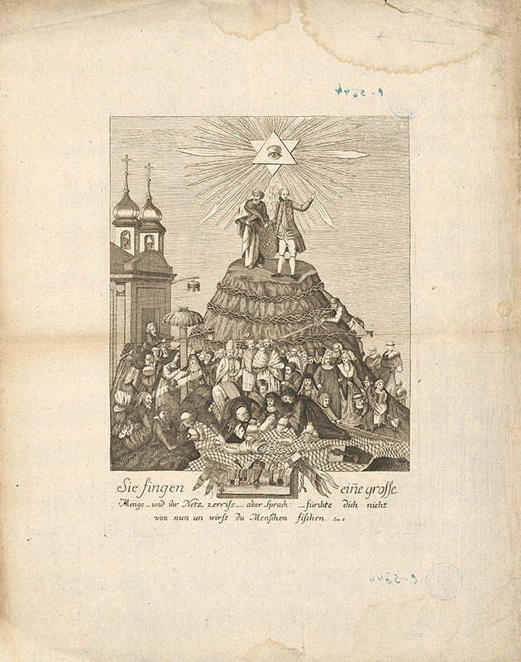
JOZEF II. (vláda 1780-1790) – reformy:
zrušenie kláštorov – skonfiškoval ich majetok, ponechal len tie, ktoré sa venovali výchove mládeže, opatrovaniu chorých a starých ľudí, zdravotníctvu

Slide 6
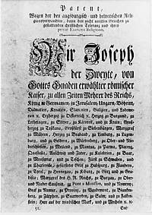
JOZEF II. (vláda 1780-1790) – reformy:
Tolerančný patent (1781) – evanjelici, kalvíni, pravoslávni veriaci získali lepšie podmienky na vykonávanie cirkevných obradov a mohli získať miesto v štátnej správe

Slide 7
JOZEF II. (vláda 1780-1790) – reformy:
Židovský patent - zlepšenie spoločenského postavenia židovského obyvateľstva v monarchii

Slide 8
JOZEF II. (vláda 1780-1790) – reformy:
patent o zrušení nevoľníctva (1785) – poddaní sa mohli slobodne sťahovať, sobášiť, dávať deti na remeslo a štúdium

Slide 9
JOZEF II. (vláda 1780-1790) – reformy:
rozšírenie školskej dochádzky medzi najchudobnejšie vrstvy

Slide 10
JOZEF II. (vláda 1780-1790) – reformy:
rovnosť obyvateľov pred zákonom

Slide 11
JOZEF II. (vláda 1780-1790) – reformy:
zrušenie trestu smrti

Slide 12
JOZEF II. (vláda 1780-1790) – reformy:
zrušenie cenzúry

Slide 13
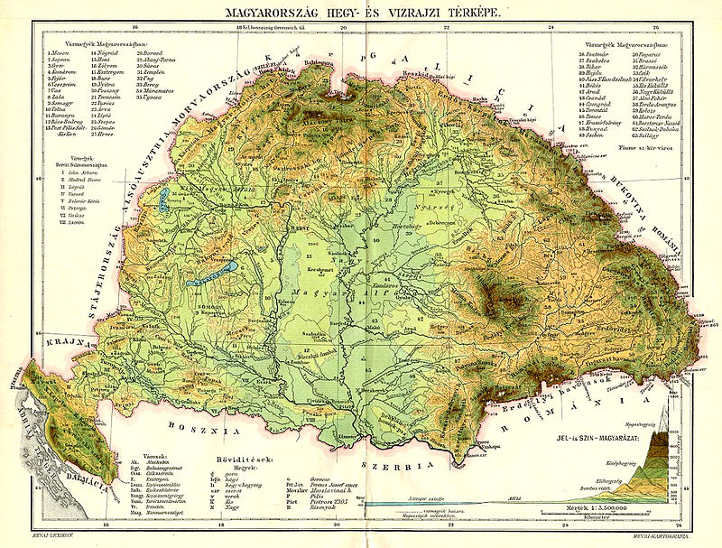
JOZEF II. (vláda 1780-1790) – reformy:
rozdelenie Uhorska do 10 dištriktov (3 na území Slovenska)

Slide 14
JOZEF II. (vláda 1780-1790) – reformy:
sčítanie obyvateľstva a očíslovanie nehnuteľností

Slide 15
Jozef II. výukové video cz
https://www.youtube.com/watch?v=X42Be2oCFT8

